Slide 1

Webinar 27 - Sprint 14 Descenso de gradiente en algoritmos de ML
Sep 4, 2025

Slide 2
Midamos los ánimos

Slide 3
¿Cómo llegas hoy a la sesión? Reacciona en la llamada
👏
Emocionado con el tema de hoy, ya lo conocía
👍
Tema nuevo para mi pero con ganas de aprender
👍
Tema nuevo para mi pero con ganas de aprender
😮
Tema nuevo y hoy deseo aclarar mis dudas
🎉
Apenas voy comenzando el tema y es nuevo para mi

Slide 4
¿Que sabemos previamente?

Slide 5
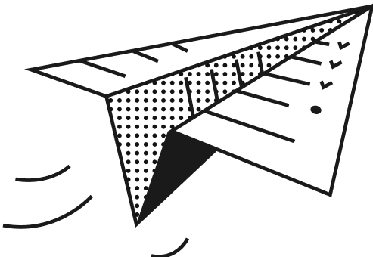
Si un usar una calculadora, ¿cuál es la raiz cuadrada de 87?

Slide 6
Agenda
Bienvenida (10min)
Metodos númericos para optimización 🛠️ (90 min)
Qué es la optimización
Descenso del gradiente: Clásico y estocástico
Regularización
Intuición de redes neuronales
🤔 Reflexión y discusión: ¿Qué aprendimos en esta sesión? (10min)

Slide 7



Objetivo
Usar el método de gradiente para hallar parámetros de un modelo
Identificar el efecto de la regularización en los parámetros de un modelo
Conocer la intuición del entrenamiento de las redes neuronales

Slide 8

Vamos al código!

Slide 9

Thanks for coming!

